Slide 1

非洲動物介紹
資料收集者:呂xxxxxxxxxxxx

Slide 2

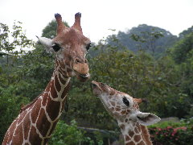
長頸鹿
形態：斑紋的顏色會隨著年齡而變深，腹部的顏色比較淡，有斑紋，頭部有1對角。
分佈：撒哈拉南部。
食性：草食性。
長頸鹿名稱giraffe源自阿拉伯文長頸鹿是最高的陸生動物又長又靈活

Slide 3


石虎
體型略大於家貓，身上有類似錢幣的黑褐色斑點，額頭有兩條灰白色縱帶。
小型肉食性貓科，單獨活動，夜行性。
小型囓齒類的天敵
數量已極為稀少。

Slide 4

資料來源
長頸鹿http://newweb.zoo.gov.tw/Pager/Show/ZooData_Index_Show.aspx?Animal_ID=74
石虎
http://newweb.zoo.gov.tw/Pager/Show/ZooData_Index_Show.aspx?Animal_ID=10

